Slide 1
MODELO DE APRESENTAÇÃO DE DIRETRIZES SIMPLES DA MARCA
DIRETRIZES DA MARCA
TEU
LOGOTIPO
©20XX. Todos os direitos reservados à sua organização.
DIRETRIZES DA MARCA

Slide 2
sales@smartsheet.com
(844) 324-2360
smartsheet.com
/smartsheet
/empresa/smartsheet-com
/@smartsheet
/smartsheet
/smartsheet
©20XX. Todos os direitos reservados à sua organização.
RELATÓRIO DO PROJETO
GUIA DE ESTILO DE MARCA

Slide 3
Voz
Descrição
VOZ
RELATÓRIO DO PROJETO

Slide 4
Logotipo + Uso
Abaixo estão todos os tratamentos aceitos do logotipo.
Horizontal Layout
Vertical Layout
Marca de palavras
O logotipo sans logomark deve ser usado exclusivamente dentro do aplicativo.
Marca de logotipo (ícone)
LOGOTIPO + USO
RELATÓRIO DO PROJETO

Slide 5
Logotipo: Liberação
Dê ao logotipo algum espaço para respirar. O logotipo deve ser permitido algum espaço livre em torno de toda a trava. Isso fornecerá um espaçamento adequado para seus ascendentes de caráter. Abaixo está a quantidade mínima de liberação, mas mais é preferível.
LOGOTIPO: LIBERAÇÃO
RELATÓRIO DO PROJETO

Slide 6
Logotipo: Uso incorreto
Por favor, use os logotipos como eles são fornecidos nestas diretrizes. Não altere o logotipo.
Enviesar
Mudar de cor
Recriar
Não desvie ou escama desproporcionalmente
Não mude as cores.
Não faça alterações, adições ou substituições
Adicionar efeitos
Alterar orientação
Use fundos ocupados
Não adicione sombras, golpes ou bisias.
Não mude a orientação.
Não coloque em fundos complicados
LOGOTIPO: USO INCORRETO
RELATÓRIO DO PROJETO

Slide 7
Cores
chocolate
camelo
verde brilhante
verde escuro
Enfeitiçar:
RGB:
CMYK:
Pantone:
#000000
0/ 0 / 0
0 / 0 / 0 / 0
XXXX
Enfeitiçar:
RGB:
CMYK:
Pantone:
#000000
0/ 0 / 0
0 / 0 / 0 / 0
XXXX
Enfeitiçar:
RGB:
CMYK:
Pantone:
#000000
0/ 0 / 0
0 / 0 / 0 / 0
XXXX
Enfeitiçar:
RGB:
CMYK:
Pantone:
#000000
0/ 0 / 0
0 / 0 / 0 / 0
XXXX
CORES
RELATÓRIO DO PROJETO

Slide 8
Cores: Secundário
Primário:
azul fácil
menta
Taupe
vermelho
Enfeitiçar:
RGB:
CMYK:
Pantone:
#000000
0/ 0 / 0
0 / 0 / 0 / 0
XXXX
Enfeitiçar:
RGB:
CMYK:
Pantone:
#000000
0/ 0 / 0
0 / 0 / 0 / 0
XXXX
Enfeitiçar:
RGB:
CMYK:
Pantone:
#000000
0/ 0 / 0
0 / 0 / 0 / 0
XXXX
Enfeitiçar:
RGB:
CMYK:
Pantone:
#000000
0/ 0 / 0
0 / 0 / 0 / 0
XXXX
CORES: SECUNDÁRIO
RELATÓRIO DO PROJETO

Slide 9
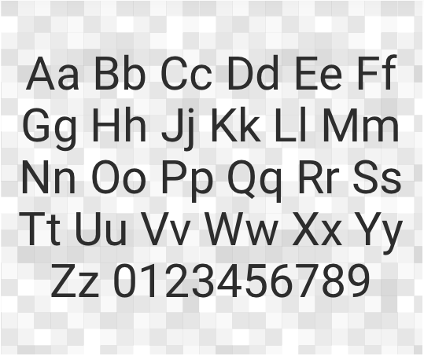
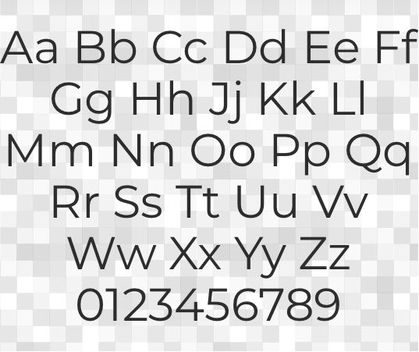
Tipografia
Montserrat
Roboto
TIPOGRAFIA
RELATÓRIO DO PROJETO

Slide 10
Tipografia: Formatação
MANCHETES
Fonte:
Estilo:
Tamanho:
Altura da linha:
Rastreio:
Gótico do século
Regular
32pt
1
Normal
Aa
Parágrafo
Fonte:
Estilo:
Tamanho:
Altura da linha:
Rastreio:
Gótico do século
Regular
11pt
1.5
Normal
TIPOGRAFIA: FORMATAÇÃO
RELATÓRIO DO PROJETO

Slide 11
DISCLAIMER Quaisquer artigos, modelos ou informações fornecidas pelo Smartsheet no site são apenas para referência. Embora nos esforcemos para manter as informações atualizadas e corretas, não fazemos representações ou garantias de qualquer tipo, expressas ou implícitas, sobre a completude, precisão, confiabilidade, adequação ou disponibilidade em relação ao site ou às informações, artigos, modelos ou gráficos relacionados contidos no site. Qualquer dependência que você colocar em tais informações é, portanto, estritamente por sua conta e risco.

